Slide 1



延锋彼欧MES3启动会
2016-11-23
信息系统部

Slide 2
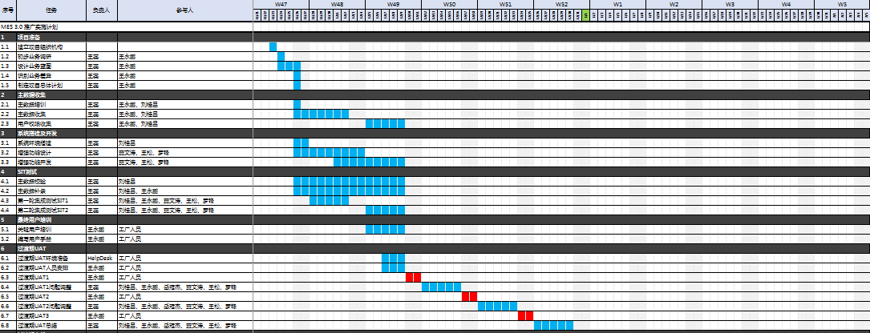
常熟主计划（MES）

Slide 3
人员安排（MES）
 | W47 | W48 | W49 | W50 | W51 | W52 | W1
王磊 | CSA | CSA | CSA | CSA | CSA | CSA | CSA
刘桂昌 | CSU | CSU | CSA | CSA | CSA | CSA | CSA
贾文涛 | CSA | CSA | CSA | CSA | CSA | CSA | CSA
王松 | CSU | CSU | CSA | CSA | CSA | CSA | CSA
罗锋 | CSU | CSU | CSA | CSA | CSA | CSA | CSA
岳冠杰 | NJ | NJ | CSA | CSA | CSA | CSA | CSA

Slide 4
过往工厂问题情况（MES）

Slide 5
重点讨论（MES）
激光喷条码
负库存&COGI
外协件按批次先进先出
库存余额需要区分同一物料的不同属性
出门证
ERP脱产及后续夜班

Slide 6


THANKS
FOR WATCHING

